Slide 1

Modelo de clasificación
Laura Martínez
Rafael Figuerendo

Slide 2

Objetivo : Clasificación de Películas ganadoras
Metodología : Aprendizaje Supervisado
Análisis Exploratorio - Análisis y Limpieza
Modelo LOGIT y KNN: Entrenamiento, optimización
Análisis de resultado

Slide 3

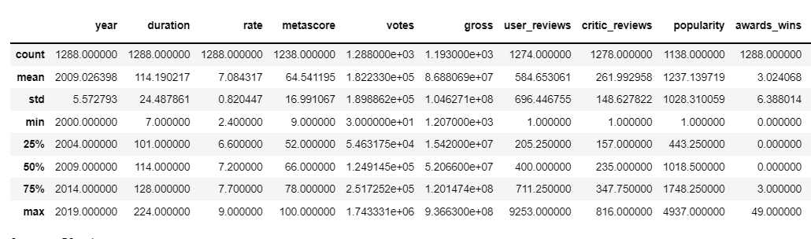
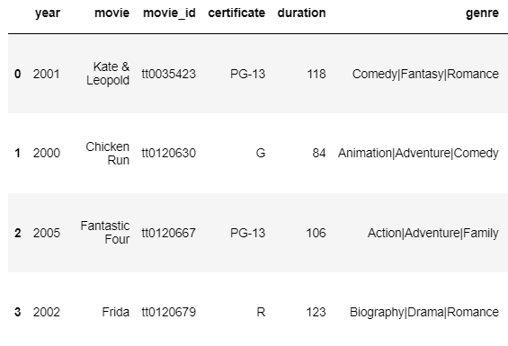
Objetivo : Clasificación de Películas ganadoras
Tamaño del dataframe:
1288 FILAS
119 COLUMNAS

Slide 4

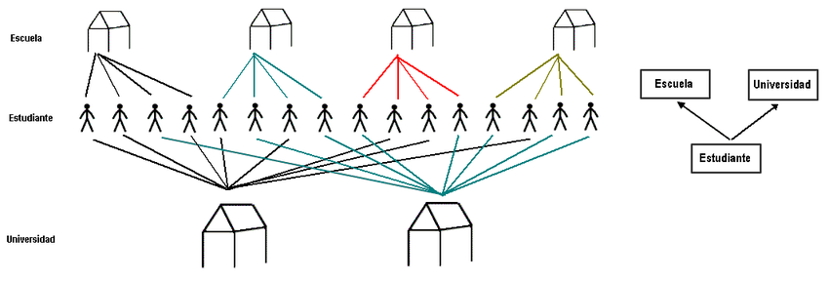
Metodología : Aprendizaje Supervisado
El objetivo es que el modelo aprenda a realizar tareas específicas, como clasificación o regresión, mediante la generalización de patrones a partir de los datos de entrenamiento. En el aprendizaje supervisado, se tiene un conjunto de datos con las entradas y las salidas deseadas, y el modelo se entrena para producir salidas apropiadas para entradas nuevas.

Slide 5

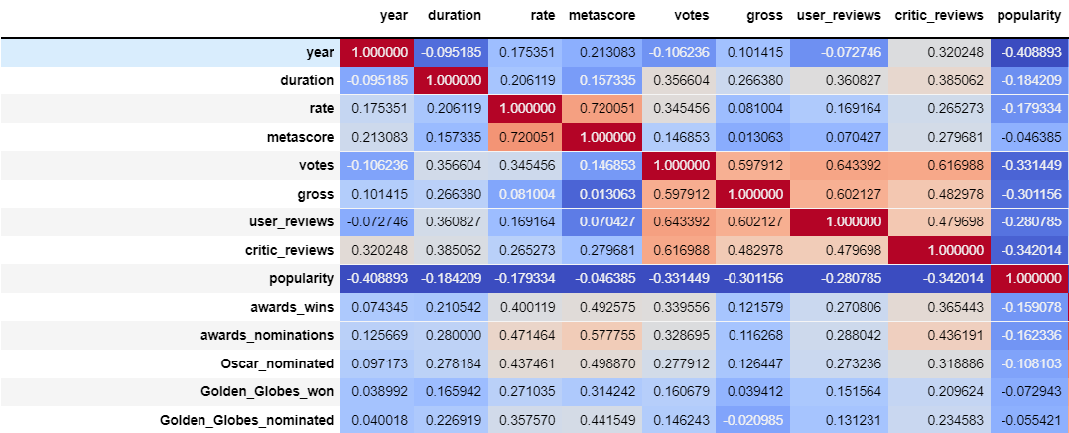
Análisis Exploratorio - Análisis y Limpieza
Analizamos columna por columna identificado cuales tenían información que no fuera relevante para eliminarlas.
Realizamos una matriz de correlación para identificar las columnas que podríamos relacionar y luego con ellas llenar los datos vacíos y no perder información.
3. Realizamos un dropna para eliminar los datos vacíos.

Slide 6

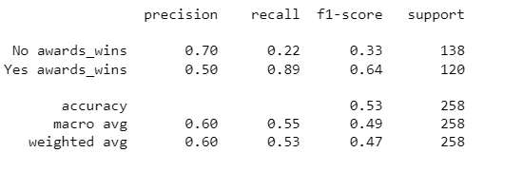
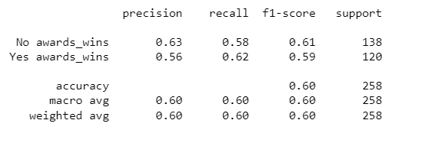
Modelo LOGIT y KNN: Entrenamiento, optimización
var_obj = df[["awards_wins_target"]]
# Separamos los datos en dos matrices: una para las variables de entrada (X) y otra para la variable de salida (y)
X = df_final.drop(["awards_wins_target"], axis = 1 )
y = df_final[["awards_wins_target"]]
LOGIT
KNN

Slide 7

Análisis de resultado
Se observa que en la regresión logística la precisión es de 0.51, el recall es de 0.89 y el f1-score es de 0.65 para el caso positivo, mientras que en el caso del clasificador bayesiano ingenuo multinomial la precisión es de 0.67, el recall es de 0.21 y el f1-score es de 0.32 para el caso positivo.
En conclusión se puede observar que el clasificador bayesiano ingenuo multinomial tiene una precisión mayor en comparación a la regresión logística, no obstante el recall es significativamente menor en el clasificador bayesiano ingenuo multinomial por lo que se está clasificando mejor pero tiene un alto porcentaje de Falsos negativos.
En este caso es difícil establecer cual es mejor ya que eso depende de lo que se quiera priorizar, si se quiere priorizar un alto porcentaje de verdaderos positivos en una categoría específica (precisión) entonces la regresión logística es mejor, si se quiere priorizar un alto porcentaje de predicciones positivas en general (recall) entonces el clasificador bayesiano ingenuo multinomial es mejor.

